Slide 1

Service Mesh: 下一代微服务
Sit Dolor Amet

Slide 2
TIME LINE
2013 年之前
2013-2015 年
Sidecar
2013年, Airbnb, Synapse和Nerve
2014年, Netflix, Prana
2015年, 唯品会，OSP Local Proxy
2016-2019 年
Lingcb`s Service Mesh
Nginx
HAProxy
2020年
Service Mesh
2016年1月，Linkerd发布第一个版本
2016年9月，Envoy发布1.0版本
2017年1月，Linkerd加入CNCF
2017年9月，Envoy加入CNCF
2017年5月，Istio发布0.1版本

Slide 3
这是一个新名词
最早使用
Service Mesh最早是由开发Linkerd的Buoyant公司提出, 并在内部使用
2016年9月第一次公开使用
第一代 service mesh 以 Linkerd 和 Envoy 为代表
Linkerd 使用Scala编写，是业界第一个开源的service mesh方案。作者 William Morgan 是 service mesh 的布道师和践行者。Envoy 基于C++ 11编写，无论是理论上还是实际上，后者性能都比 Linkderd 更好。这两个开源实现都是以 sidecar 为核心，绝大部分关注点都是如何做好proxy，并完成一些通用控制面的功能。 但是，当你在容器中大量部署 sidecar 以后，如何管理和控制这些 sidecar 本身就是一个不小的挑战。于是，第二代 Service Mesh 应运而生。
第二代service mesh典型代表有 Istio 和 Conduit(Linkerd2)
Linkerd1.0发布不到一个月，Istio就出来了，紧接着Envoy在九月份杀入CNCF。时间点上可以看到非常近，可谓是“江山代有才人出，各领风骚几个月”。Service Mesh的风头就是以一个月一个月的方式在做变化。
主要改进集中在更加强大的控制面功能（与之对应的 sidecar proxy 被称之为数据面）

Slide 4
什么是 Service mesh
William Morgan在What’s a service mesh? And why do I need one? 中是如何诠释什么是 Service Mesh:
A service mesh is a dedicated infrastructure layer for handling service-to-service communication. It’s responsible for the reliable delivery of requests through the complex topology of services that comprise a modern, cloud native application. In practice, the service mesh is typically implemented as an array of lightweight network proxies that are deployed alongside application code, without the application needing to be aware.
Service Mesh 这个服务网络专注于处理服务和服务间的通讯。其主要负责构造一个稳定可靠的服务通讯的基础设施，并让整个架构更为的先进和 Cloud Native。在工程中，Service Mesh 基本来说是一组轻量级的与应用逻辑服务部署在一起的服务代理，并且对于应用服务是透明的。

Slide 5
Service Mesh的特点
是一个基础设施
轻量级网络代理，应用程序间通讯的中间层
应用程序无感知，对应用程序透明无侵入
解耦应用程序的重试/超时、监控、追踪和服务发现等控制层面的东西

Slide 6
为什么我们需要它？
基本功能
服务注册与发现
健康检查
负载均衡
轮询之外的负载算法
故障处理与恢复
超时
熔断
限流
重试
…
RPC支持
HTTP/2支持
协议转换/提升
运维测试类
动态请求路由
服务版本
分段服务(staging)
金丝雀(canaries)
A/B测试
蓝绿部署
跨DC故障切换
黑暗流量(dark traffic)
故障注入
高级路由支持
高度可定制:script, DSL
可灵活配置的规则, 即时生效
高级功能
加密
秘钥和证书的生成, 分发， 轮换和撤销
认证/授权/鉴权
OAuth
多重授权机制
ABAC
RBAC
授权钩子
分布式追踪/APM
监控
日志
度量(Metrics)
仪器仪表(instrumentation)
服务治理功能（甚至不同语言的实现） – 你打算投入多少时间和精力？

Slide 7
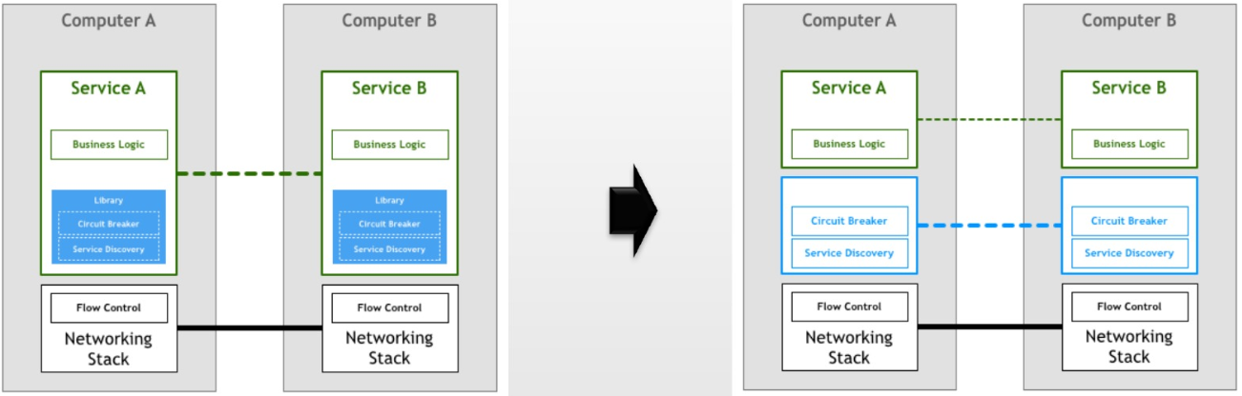
技术栈下移
内容多, 门槛高: 交给Service Mesh ，应用只需关心业务逻辑
服务治理功能不齐全: Service Mesh 把功能做齐全
升级怎么办: Service Mesh 可单独升级, 应用程序不用改

Slide 8
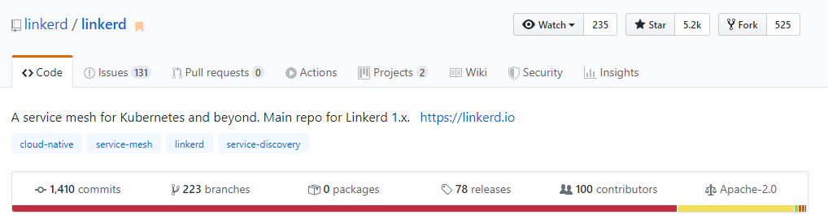
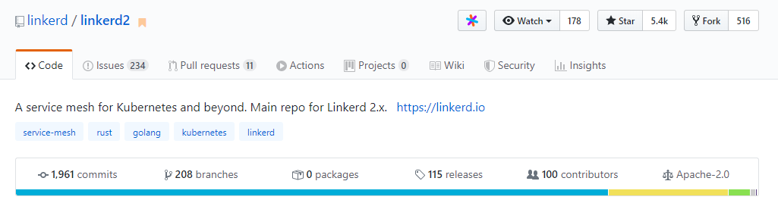
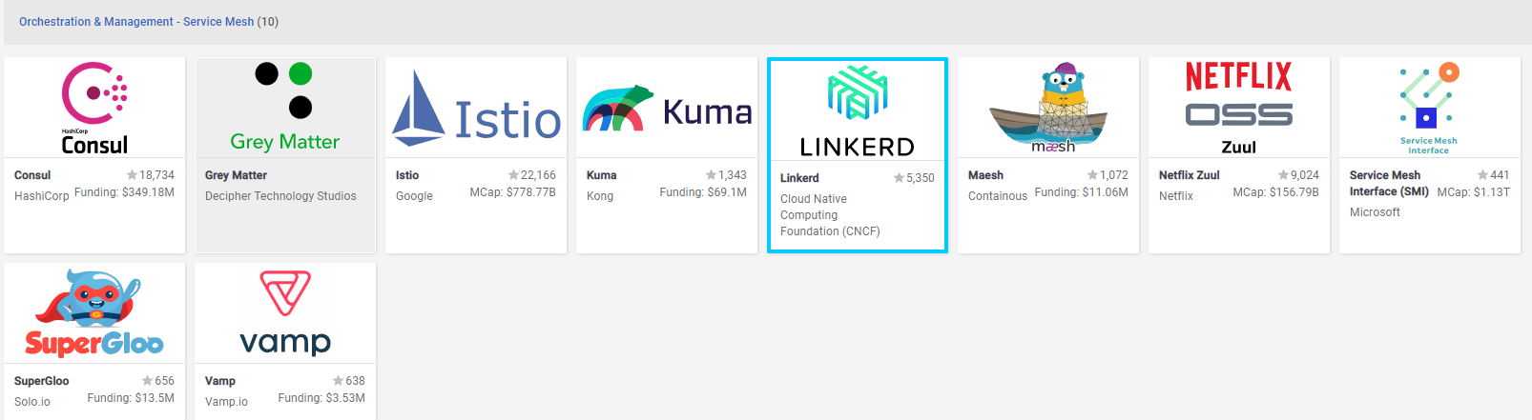
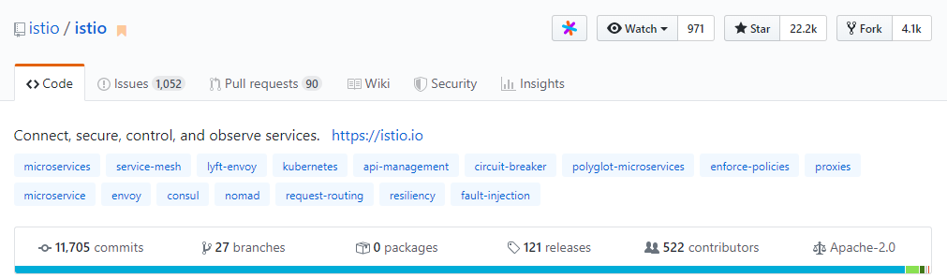
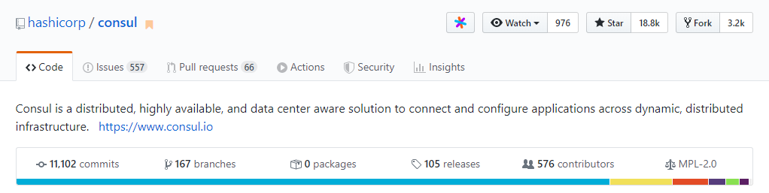
Service Mesh 有哪些开源实现

Slide 9
Istio VS Linkerd2.0
架构
平台支持
Istio 支持spanning Cloud, on-premise, Kubernetes, Mesos, and more. 其实也只支持Kubernetes 。
Linkerd 2.x目前也需要与Kubernetes协同工作。然而Linkerd 1.x 部署广泛，并处于活跃的研发状态，可以在多种环境和框架下工作，包括与AWS ECS、DC/OS和Docker协同工作。能够支持如此广泛的环境，得益于Linkerd 1.x 可以基于主机的部署模式，这使得其可以与用户的环境进行整合而无需以外挂的形式部署。
协议支持
基于外挂代理，Istio和Linkerd 2.x 都支持HTTP 1.1, HTTP2, gRPC和TCP协议的服务间通信
外挂注入
将外挂加入到部署包并且在服务网格的控制层进行注册的过程即为“外挂注入”。Istio和Linkerd都支持手动和自动的外挂注入。
监控和跟踪
Istio原生支持Prometheus并且集成了Jaeger来进行分布式跟踪。Linkerd支持Prometheus和Grafana从外部进行监控，但目前并不支持分布式跟踪。
性能
Linkerd 2.x 在性能上的常规开销总体上比Istio要低一些。一项关于两者的性能测试表明，基于一组由HTTP请求组成的测试负载，每秒的千次查询数（kqps）基准值是30-35kqps，经由代理转发后，性能会有所下降，Linkderd降到了10-12kqps，而Istio则降到了3.2-3.9kqps。

Slide 10
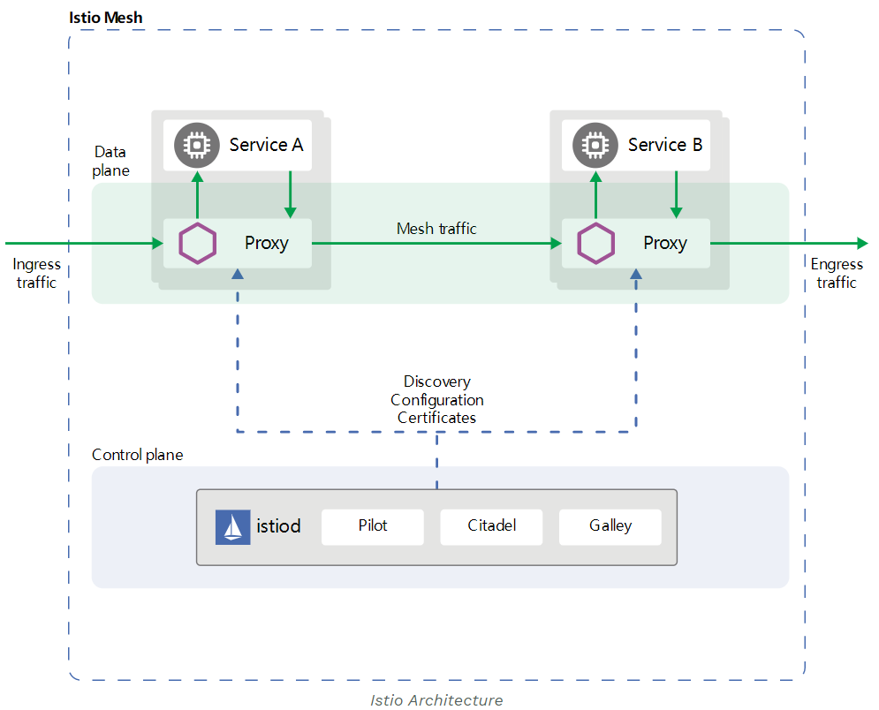
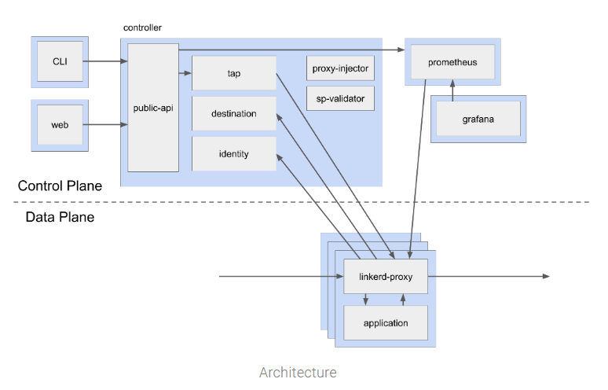

Slide 11
为什么选择Istio？
出生名门: Istio 是 Google 和 IBM 两位巨人联合 Lyft 的合作开源项目。是当前最主流的service mesh方案，也是事实上的第二代 service mesh 标准。
Google 和 IBM 之所以要带上小弟 Lyft 一起玩耍是因为他们不想从头开始做数据面的组件，于是在 Istio 中，直接把 Lyft 家的 Envoy 拿来做 sidecar. 除了sidecar, Istio中的控制面组件都是使用Go编写。
实力超凡: 设计理念新颖前卫，极富创意，有魄力，有追求，有格局，产品功能齐全的重量级产品
Istio 很难被打败，很可能成为服务网格技术的事实标准，成为下一个K8S。
Envoy甘当孺子牛, Service mesh 布道师、 Linkerd 作者 William Morgan 也心有不甘。因此， William Morgan一方面在2017年7月11日，Linkerd 发布版本 1.1.1，宣布和 Istio 项目集成，一方面夜以继日的开发Conduit。
Web assembly正在流行，WebAssembly 将带来新的可能
它提供了一种在类似Envoy这样的代理中安全地运行用户代码的方法，我们将很快看到服务网格和API网关，如istio和gloo对它提供支持。Web assembly将允许用户/供应商/组织提供功能模块，用以定制化代理并改变其默认行为。Web assembly 工具集将开始出现并对其进行管理。对于那些努力将服务网格集成到现有环境并维护组织兼容性的人来说，这将是令人兴奋的。

Slide 12
如果使用服务网格，是否需要API网关？

